Slide 1
日常算法应用
2020.12.21 余鑫

Slide 2
1.二分搜索
1.1 二分搜索的思想
1.2 二分搜索的条件与流程
1.3 二分搜索的应用

Slide 3
1.1 二分搜索的思想
二分搜索的基本概念
在一个有序数组中查找指定元素的搜索算法，也称折半查找
搜索过程中从数组的中间元素开始，中间元素恰好是搜索元素，则搜索结束：
如果特定元素大于或小于中间元素，就从特定元素在的那一半查找

Slide 4
1.2 二分搜索的条件与流程
二分搜索的条件
A.数组为有序的；
B.该元素在数组中
比如在Python数组 [1, 2, 3, 4, 5, 6, 7]中查找6

Slide 5
1.2 二分搜索的条件与流程
二分搜索的流程(wiki上的递归实现)
public static int binarySearch(int[] arr, int start, int end, int hkey){
if (start > end)
return -1;
int mid = start + (end - start)/2; //防止溢位
if (arr[mid] > hkey)
return binarySearch(arr, start, mid - 1, hkey);
if (arr[mid] < hkey)
return binarySearch(arr, mid + 1, end, hkey);
return mid;
}

Slide 6
1.2 二分搜索的条件与流程
二分搜索的流程(wiki上的循环实现)
public static int binarySearch(int[] arr, int start, int end, int hkey){
int result = -1;
while (start <= end){
int mid = start + (end - start)/2; //防止溢位
if (arr[mid] > hkey)
end = mid - 1;
else if (arr[mid] < hkey)
start = mid + 1;
else {
result = mid ;
break;
}
}
return result;
}

Slide 7
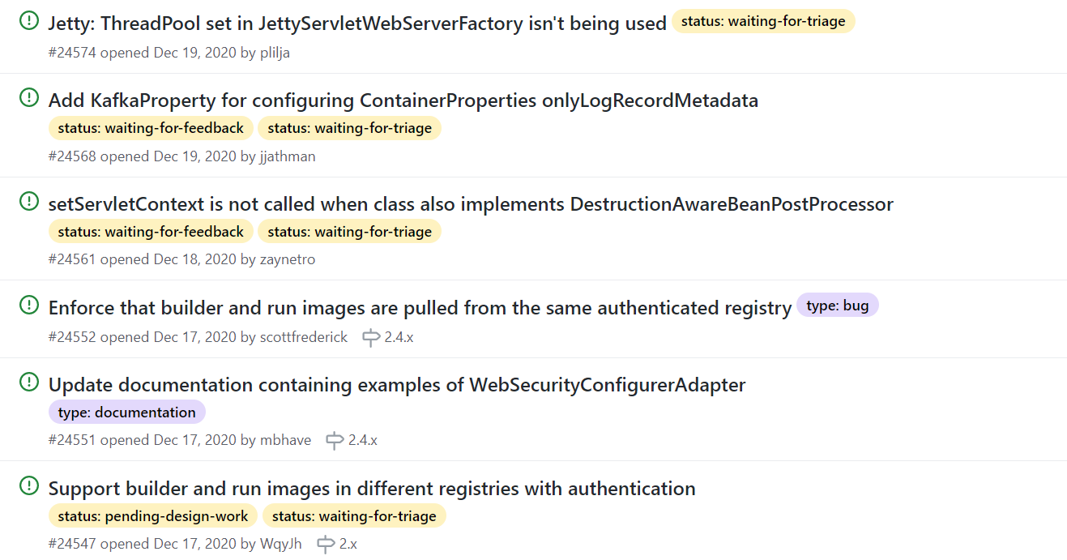
1.3 二分搜索的应用
简单应用:GitHub提交issue

Slide 8
1.3 二分搜索的应用
简单应用:GitHub提交Bug定位
假如在一次实际测试中发现当前代码库存在一处代码Bug，而代码Bug不是此次提交引入的，而最近的提交有10次(确定Bug由最近的提交引入)，且10次变更都是由不同人员提交的
那么我们是否需要运行10次历史版本代码以检验Bug引入的位置呢？
基于二分搜索的思想，我们作一些分析，这个测试次数可以相对简化：

Slide 9
1.3 二分搜索的应用
简单应用:GitHub提交issue
基本事实:
1.在该Bug引入之前，该版本代码不会出现该问题
2.在该Bug引入之后，该版本代码会出现该问题
3.GitHub issue提交的次序是有先后的
结论:
引入该Bug的那一次或者几次提交总是位于不能复现的提交次数之后，和总是能复现问题的提交次数之前

Slide 10
1.3 二分搜索的应用
简单应用:GitHub提交issue
我们假设该Bug是一次提交引入的
将之前历史的提交列为1~10的数组，我们的目标是查找引入Bug的提交次数整数值：
则我们先开始测试5的提交后版本：
若5复现了问题，则继续在[1,5]的范围内查找;
若5未复现问题，则继续在[5,10]的范围内查找

Slide 11
2.文本相似度计算
2.1 文本相似的基本概念
2.2 文本相似度度量的几种方法
2.3 文本相似度的实现

Slide 12
2.1 文本相似的概念
文本相似的基本概念
在实际应用中，有时候我们需要比较几段文本之间的相似程度
比如新闻应用中，面对源源不断产生的新闻流，需要一种方式对它们进行自动聚合、归类，而新闻的本质就是文本(那么实际上，新闻分类的本质就是文本分类，分类即需要文本相似度的计算)

Slide 13
2.2 文本相似度度量的几种方法
文本相似的度量
1.纯文本相似度
比如一段文本”AAAA”与”AAAB”它们之间的相同字符串有”AAA”,就可以定义相似度为3/4 = 75%
(相同字符串长度/((字符串1长度+字符串2长度)/2))
2.语义上的相似度
比如“文在寅当选韩国总统”和“菅义伟成为日本首相”描述的都是国家最高领袖换届这件事，但它们文本却不相同；语义上的相似性涉及到文本的理解，属于AI领域自然语言处理的范畴(目前仍较难处理)

Slide 14
2.2 文本相似度度量的几种方法
文本相似的度量
由于文本相似的定义不同，所以具体使用怎样的标准定义具体相似度的方法也是不同的
但在这些方法之外，具体怎样实现文本相似度的计算有一个相对标准的流程，即文本向量化:
（1）将文本按照一定的方法转换成数学向量(在编程中，向量的值可用数组实现)
（2）对向量进行归一化处理（保证向量的模为1，这是为了计算的稳定性）
（3）按照一定标准计算文本向量的相似度（比如计算余弦相似度）

Slide 15
2.3 文本相似度的几种实现
HashingVectorizer
文本相似的几种实现
在python开源库sklearn(https://scikit-learn.org/stable/modules/classes.html#module-sklearn.feature_extraction.text)中，定义了对文本相似度实现了文本相似度计算的一些简单定义：
CountVectorizer词频向量化
HashingVectorizer哈希向量化
TfidfVectorizer TF-IDF向量化

Slide 16
2.3 文本相似度的几种实现
HashingVectorizer
CountVectorizer词频向量化
输入文本:[‘This is the first document.’,‘This document is the second document.’, ‘And this is the third one.’, ‘Is this the first document?‘]
分词后的单词序列:
['and', 'document', 'first', 'is', 'one', 'second', 'the', 'third', 'this’]
根据单词向量化后的结果:
[[0 1 1 1 0 0 1 0 1]
[0 2 0 1 0 1 1 0 1]
[1 0 0 1 1 0 1 1 1]
[0 1 1 1 0 0 1 0 1]]
词频向量化根据分词结果得到的单词频次，生成词向量

